Slide 1
RAPORT VJETOR I shËrbimeve shËndetËsore -2021
Punoi :
Arjeta Hamzai-Shaqiri

Slide 2
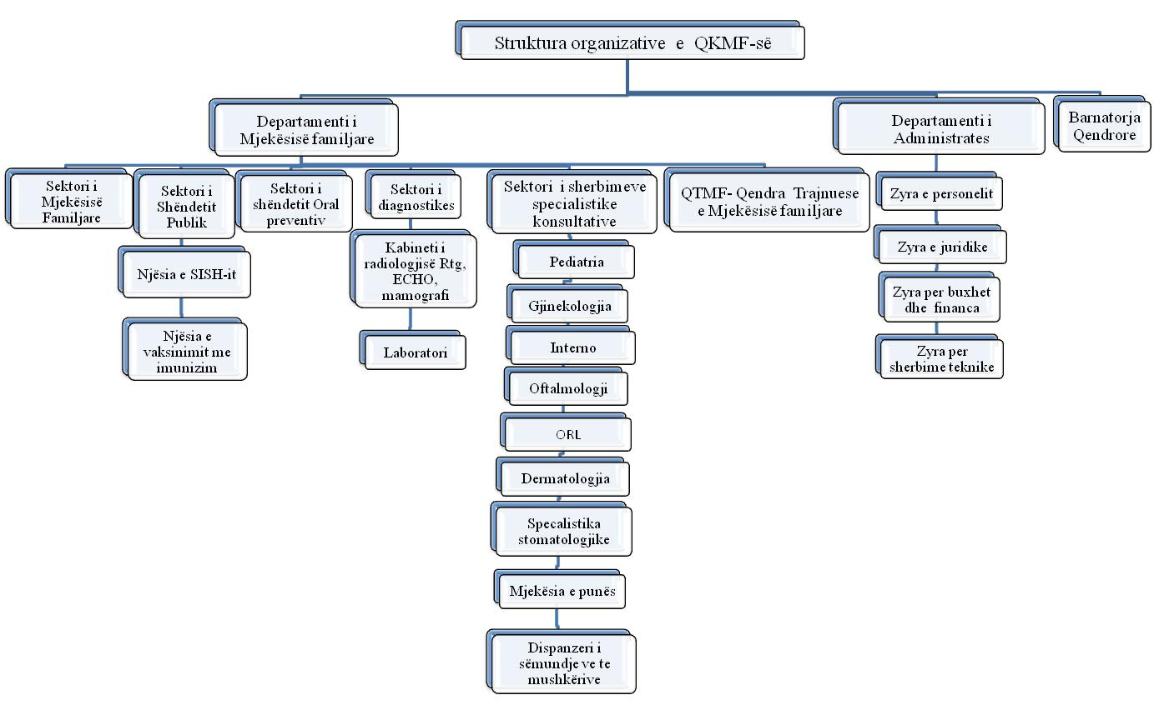

Slide 3
Struktura kadrovike nË qkmf - 2021
Struktura e të punësuarve | Kujdesi Parësor Shëndetësor | Poliklinika Stomatologjike | Gjithësejt
Mjek specialist | 33 | 20 | 53
Spec. Mjekësisë familjare | 121 |  | 121
Mjek të përgjithshëm | 20 |  | 20
Doktor stomatologjisë |  | 28 | 28
Farmacist | 1 |  | 1
Koordinatore SISH | 1 |  | 1
Trajnere | 3 |  | 3
Infermjer /e | 316 |  | 316
Teknik laborant | 42 |  | 42
Teknik-e dhëmbëve |  | 54 | 54
Teknik-e rentgenit –tek.dhëmbit Rtg | 12 | 5 | 17
Teknike farmaceutike | 3 |  | 3
Punëtor-e administrativ | 28 |  | 28
Punëtor të teknikës | 10 |  | 10
Shofer | 14 |  | 14
Punëtor ndihmës dhe të tjerë | 28 |  | 28
Gjithësejt | 629 | 107 | 739

Slide 4
RAPORT VJETOR I SHËRBIMEVE SHËNDETËSORE -2021

Slide 5
VIZITAT DHE SHËRBIMET MJEKËSORE, VJETORI -2021
Vizitat mjekësore | Vizitat laboratorike | Vizitat stomatologjike | Vizitat radiologjike
793138 | 161079 | 55049 | 23926
Shërbimet mjekësore | Shërbimet laboratorike | Shërbimet stomatologjike | Shërbimet radiologjike
957009 | 911245 | 138771 | 30532

Slide 6
VIZITAT MJEKËSORE NDËR VITE KRAHASUAR ME VITIN 2021

Slide 7
VJETORI I VIZITAVE DHE SHËRBIMEVE MJEKËSORE NË QKMF,KRAHASUAR ME VITIN 2020

Slide 8
VIZITAT MJEKËSORE - 2021 (Krahasuar,gjashtëmujori i parë me ate të dytë)

Slide 9
SHËRBIMET SHËNDETËSORE - 2021 (Krahasuar, gjashtëmujori i parë me ate të dytë)

Slide 10
VIZITAT MJEKËSORE NË QKMF – 2021 ( 1 033 192)

Slide 11
VIZITAT MJEKËSORE NË AMF – 2021 ( 19 737)

Slide 12
MESATARJA DITORE E VIZITAVE MJEKËSORE SIPAS QENDRAVE

Slide 13
MESATARJA DITORE E VIZITAVE MJEKËSORE NË AMF

Slide 14
VIZITAT MJEKËSORE NË NJËSITË E QKMF-së 2021

Slide 15
MESATARJA DITORE E VIZITAVE MJEKËSORE NË QKMF

Slide 16
BASHKËPAGESAT NË PËRQINDJE-QKMF

Slide 17
PËRQINDJA E BASHKËPAGESËS NË QKMF (njësitë)

Slide 18
REFERIMET JASHTË KUJDESIT PARËSOR SHËNDETËSOR ( vizitat konsultative)

Slide 19
REFERIMET JASHTË KUJDESIT PARËSOR SHËNDETËSOR (në shërbime laboratorike dhe Rtg)

Slide 20
REFERIMET E PACIENTËVE NË EMERGJENCË
Mjekësia Familjare | 11763 / 32 pac.në ditë
Pediatria | 430 / 2 pac. në ditë
Totali | 12193 / 34 pac.në ditë

Slide 21
VIZITAT MJEKËSORE SIPAS GRUPMOSHAVE

Slide 22
VIZITAT MJEKËSORE SIPAS VENDBANIMIT

Slide 23
RAPORT I SEKTORIT TË MJEKËSISË FAMILJARE

Slide 24
MESATARJA DITORE E VIZITAVE TË MJEKËSISË FAMILJARE SIPAS QENDRAVE

Slide 25
MESATARJA DITORE PËR MJEK FAMILJAR

Slide 26
VIZITAT MJEKËSORE NË NDËRRIMIN E NATËS DHE SHËRBIMIN SHTËPIAK nn ( 69 627)

Slide 27
MESATARJA DITORE E PACIENTËVE NË ND.E NATËS DHE SHËRBIMIN SHTËPIAK

Slide 28
SHËRBIMET SHËNDETËSORE – INTERVENIMET(957009)

Slide 29
SHËRBIMET SHËNDETËSORE - INTERVENIMET

Slide 30
SHËRBIMET SHËNDETËSORE - INTERVENIMET

Slide 31
SHËRBIMET SHËNDETËSORE- EKG (Nr.13277)

Slide 32
SHËRBIMET SHËNDETËSORE QMF 7
Përshkrimet nga QKUK | Përshkrimet nga Klinikat private | Totali
Nr.i pacientëve | Nr. i pacientëve
1965 | 1506 | 3471
Shërbimet | Nr. i shërbimeve
Infuzione | 27916
Fraksiparina | 11225
Injeksione I.M | 288
Injeksione I.V | 288
Pastrim plage | 28
Oksigjeno terapi | 750
Inhalime | 452
Matja e glikemisë | 260
Totali | 41207
Diagnoza | F | M | Totali
U07.0 | 397 | 412 | 809
U07.1 | 2450 | 1930 | 4380
U07.2 | 10 | 33 | 43
Grupmoshat |  |  |  |  |  |  |  |  | Totali
5-9 | 10-14 | 15-19 | 20-24 | 25-34 | 35-44 | 45-54 | 55-64 | 65+ | 5232
13 | 15 | 57 | 138 | 479 | 907 | 968 | 1097 | 1553 | 3423

Slide 33
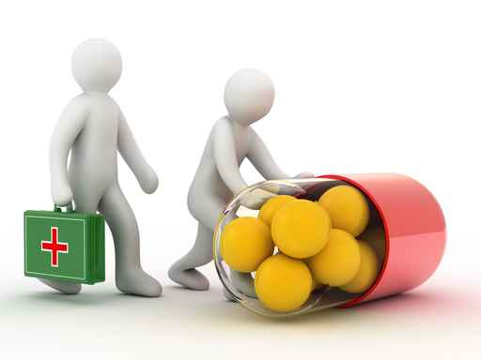
RAPORT I shËrbimit specialistik konsultativ

Slide 34
VIZITAt MJKËSore nË shËrbimin konsultativ specialistik

Slide 35
MESATARJA DITORE E VIZITAVE MJKËSORE pËr mjek– nË shËrbimin konsultativ specialistik

Slide 36
VIZITAT MJEKËSore TË SHËRBIMIT GJINEKOLOGJIK SIPAS QENDRAVE

Slide 37
VIZITAT MJEKËSORE TË SHËRBIMIT PEDIATRIK SIPAS QENDRAVE

Slide 38
VIZITAT MJEKËSORE TË SHËRBIMIT DERMATOLOGJIK

Slide 39
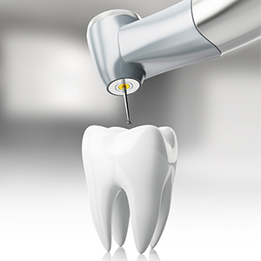
RAPORT I SHËRBIMEVE STOMATOLOGJIKE

Slide 40
VIZITAT DHE SHËRBIMET STOMATOLOGJIKE

Slide 41
VIZITAT MJEKËSORE STOMATOLOGJIKE SIPAS QENDRAVE

Slide 42
MESATARJA DITORE E SHËRBIMIT STOMATOLOGJIK SIPAS QENDRAVE

Slide 43
RAPORT I SHËRBIMIT SPECIALISTIK DHE TË PËRGJITHSHËM I POLIKLINIKËS STOMATOLOGJIKE 2021

Slide 44
SHËRBIMET STOMATOLOGJIKE (nr.138771)
Zëvendësimi i dhëmbit të humbur në protezë | 71
Vulosja e fisurave | 212
Trajtimi i gjakderdhjes postekstraktive | 9693
Trajtimi i alveolitit | 210
Trajtimet kirurgjiko-paraprotetikore | 865
Termokauterizimi | 316
Terapia e kanalit te infektuar (MPA) | 1201
Sherimi biologjik i dhëmbit (kalcimol) | 3806
Semiimpakcion | 16
RO | 5212
Riparimi i protezës (ngjitja) | 228

Slide 45
Rindërtim konservativ i dhëmbit | 102
Ribazimi direct apo indirect i protezes | 13
Revision i mbushjes së kanalit të rrënjës | 46
Readaptimi terapeutik i aparatit mobil | 920
Proteza totale prej rezinës | 251
Proteza parciale prej rezinës | 57
Plastika e sinusit | 5
Planifikimi i terapisë ortodontike | 193
Nxjerrja e dhëmbit | 10117
Nxjerrja e dhëmbit në mënyrë operative | 441
Nivelimi i zgjatimit alveolar | 7
Ndërhyrjet operative paradontale | 3
Mënjanimi i depozitimeve të forta (heqja e gurëve) | 1934
Menjanimi i depozitimeve të buta | 1419
Mbushje e përkohshme (cavit, fosfat pb.) | 14357

Slide 46
SHËRBIMET STOMATOLOGJIKE
Mbushje e perhershme me kompozit | 7114
Mbushje e perhershme me glassionomer | 1425
Mbushje e perhershme me amalgam | 1349
Mbushje definitive e kanalit (MDK) | 2578
Marrja e mases anatomike | 273
Kiretazha e xhepave paradontal (nje dhemb) | 601
Incizioni intra dhe extra oral | 357
Impakcion | 109
Grryerja e dhembit per qellime terapeutike | 16
Frenektomia | 7
Fluorizimi i dhëmbëve sipas seancave | 203
Riparimi i aparatit ortodontik | 40
Extirpim vital i dhembit | 335
Extirpim mortal i pulpës | 2541
Ex.i penjëve | 275
Drenimi transkanalikular i rrënjës së dhëmbit | 5721
Cementim i kurores ose ures së vjetër | 11
Aplikimi local i barit | 8545
Aplikimi i kurorës celuloide | 75
Apikotomia | 69
Aparati ortodontik aktiv | 245
Amputim mortal i pulpës | 337

Slide 47
RAPORT I shërbimeve diagnostike

Slide 48
Numri i shërbimeve DIAGNOSTIKe

Slide 49
Raport I sektorit diagnostik - laboratorik

Slide 50
NUMRI I VIZITAVE LABORATORIKE SIPAS QENDRAVE (nr.161079)

Slide 51
mesatarja ditore e pacientËve NË LABORATORIUM SIPAS NJËSIVE

Slide 52
NUMRI I ANALIZAVE LABORATORIKE SIPA QENDRAVE (NR. 911245)

Slide 53
VLERAT PATOLOGJIKE TË ANALIZAVE LABORATORIKE NË %

Slide 54
LABORATOR QKMF -REFERIM PËRSHKRIMET

Slide 55
LABORATOR QKMF- VETËREFERIM

Slide 56
numri I Analizave laboratorike sipas llojit (nr.911245)
Se | 48973
Er | 73215
Le | 71310
Hb | 66070
Htc | 66437
Trombocitet | 65383
Koha e gjakderdhjes | 2684
Koha e koagulimit | 3329
Form. Leuko. | 70236
Urea | 41946
Kreatinina | 43849
IgG | 3746
IgM | 3746
TSH | 782
T3 | 835
T4 | 782
Rapid test antigjen | 35455
Glikemia | 25
HbA1c | 170
Sputumi (BK) | 544
CRP | 10584
Kolesterol | 41007
Trigliceridet | 42842
Bilirubini total | 21107
Bilirubini direct | 20647
ALT | 26283
AST | 23999
Urina | 60133
PSA | 150
D-dimer | 14791

Slide 57
TESTET SEROLOGJIKE
IgG: 2341
IgG
IgM
Totali: 4682
QKMF-AMF-Stud.
IgM: 2341
IgG: 1405
Totali: 2810
QMF 2
IgM: 1405

Slide 58
TESTI RAPID ME ANTIGJEN
Janar 4691
Korrik 386
QMF 7
Shkurt 4583
Gusht 5344
Shtator 5550
Total: 35 455
Mars 5778
Prill 3996
Tetor 1498
Maj 1484
Nëntor 996
Qershor 528
Dhjetor 621

Slide 59
SHËRBIMET LABORATORIKE QKMF- QMF 5
D-dimer
Janar 2190
Korrik 761
Nëntor 117
Shkurt 1452
Gusht 821
Dhjetor 62
Mars 1743
Shtator 1495
Prill 1984
Tetor 743
Totali: 14 791
Maj 1447
Nëntor 482
Qershor 1167
Dhjetor 327

Slide 60
RAPORT i shërbimit radiologjik

Slide 61
NUMRI I PACIENTËVE PËR EKZAMINIM RADIOLOGJIK SIPAS NJËSIVE (nr.23926)

Slide 62
MESATARJA DITORE E PACIENTËVE PËR EKZAMINIME - RADIOLOGJIKE

Slide 63
RTG QKMF-VETËREFERIMET

Slide 64
SHËRBIMET RADIOLOGJIKE ( NR.30532)

Slide 66
RAPORT I SHËRBIMIT SHËNDETIT PUBLIK

Slide 67
RAPORTI I IMUNIZIMIT ME VAKSINË TË OBLIGUAR SIPAS KALENDARIT- primovaksina 2021

Slide 68
GJATË VITIT 2021 JANË ADMINISTRUAR 256 861 vaksina covid-19
Doza të dyta
121 929
56%
Doza të treta
4375
2%
Doza të para
130 557
60%
133 079 doza për gjininë femërore
123 782 doza për gjininë mashkullore

Slide 69
VAKSINIMI GJATË MUAJIT JANAR-SHKURT 23 916
Doza të para 1899
Doza të dyta 2841
Doza të treta 13 672
Doza të para 767
Doza të dyta 1392
Doza të treta 3345
283 421
JANAR
SHKURT
TOTALI

Slide 70
VAKSINAT Covid -19 të ADMINISTRUARA SIPAS GRUPMOSHëS

Slide 71
VAKSINAT e GRIPIT SEZONAL të ADMINISTRUARA SIPAS GRUPMOSHëS

Slide 72
PARAQITJA E SËMUNDJEVE KRONIKE, Malinje dhe INSULINVARTËSIT

Slide 73
SËMUNDJET NGJITËSE (NR. 36 959)
Dyshim në influencë (ILI) | 19441
Diarret akute | 13243
IPTR (inf.poshtme trak.res) | 3430
Varicella | 646
TBC | 182
SST | 14
Rubeolla | 2
Parotiti epidemik | 1

Slide 74
MORBIDITETI SIPAS KNS-10
Sëmundjet e sist. të org, të frymëmarrjes | 158375
Sëmundjet e sistemit të qarkullimit të gjakut | 49211
Sëmundjet e sist. urino-gjenital | 34018
Sëmundjet e sist. osteomuskular dhe ind. lidhor | 27380
Sëmundjet gjëndrrave me tajim të brendshëm ushqyeshmërisë dhe metabo. | 24845
Sëmundjet e lëkures dhe ind. nënlëkuror | 18702
Sëmundjet e sistemit digjestiv | 20019
Sëmundjet ngjitëse dhe parazitare | 17527
Sëmundjet e syrit dhe adnekseve te syrit | 6984
Sëmundjet e veshit dhe te procesusit mastoid | 8179
Sëmundjet e gjakut, org. hemopoetike dhe çrregullimet e imunitetit | 8960
Helmimet dhe pasojat e vepr, të faktorve të jashtem | 11541
Çrregullimet psiqike dhe çrregullimet e sjelljes | 4420
Sëmundjet e sistemit nervor | 4574
Tumoret | 2563
Shtatëzania lindjet dhe lehonat | 640

